Slide 1

Demo sprint 2 Recommendation Engine
Een demonstratie van de ontwikkelde producten
Door Kasper Sikkema, Daan Kleijn en Susan Bruggeling

Slide 2
Inhoudsopgave
Task Board
Database
Recommendaties gebaseerd op
Content Filtering Gender
Samen gekocht
Trending Product
Content filtering Prijs
Collaborative filtering datum
Validatie
retrospective

Slide 3
Task Board
User stories:
Ideeën voor nieuwe recommandaties.
Opnemen in het advies rapport; ontwikkel
Filtering op gender
Filtering op prijs
Filtering op datum
Nu aan het trenden
Samen gekocht
https://dev.azure.com/HU-HBO-ICT/2022-AI-GroupProject-Team-V1A-5/_sprints/taskboard/2022-AI-GroupProject-Team-V1A-5%20Team/2022-AI-GroupProject-Team-V1A-5/Sprint%203

Slide 4
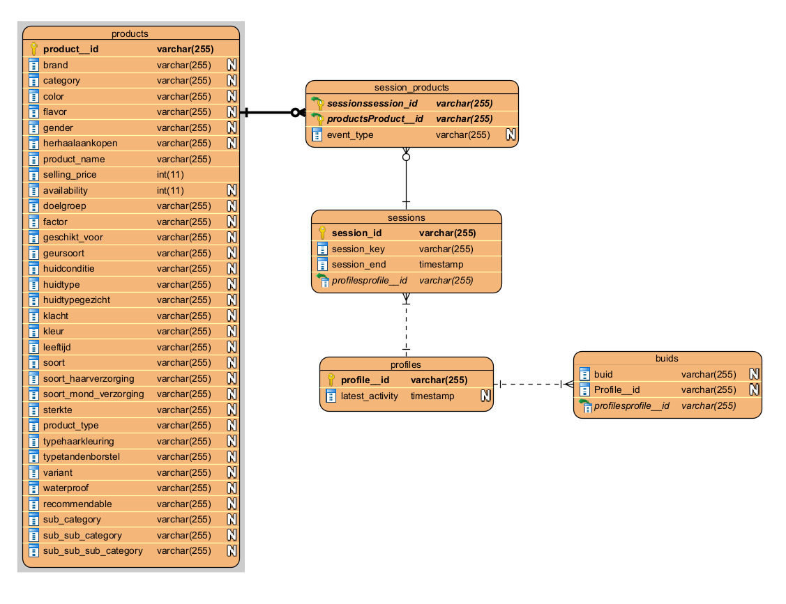
Fysiek Datamodel

Slide 5
Content Filtering Gender

Slide 6
Samen Gekocht
Op het moment een klant een product bekijkt en andere klanten dat product hebben besteld,
Dan zijn andere producten in die bestellingen misschien ook interessant.
Producten die het vaakst samen zijn gekocht zijn de beste aanbevelingen.

Slide 7
Trending Product
We kijken naar gemiddelde maandelijkse aankopen
Dan kijken we naar de specifieke dagen
Als daar iets aan opvalt
Hoge verkoop in vergelijking met gemiddelde per maand

Slide 8
Content Filtering Prijs

Slide 9
Collaborative Filtering Datum
Als een product meer wordt gekocht in een bepaalde maand, dan is het product het jaar daarop ook interessant.
Als de totale activiteit tijdens een maand groter >= de totale gemiddelde maandelijkse activiteit * 1.4 + 50 .
Extra tag aanmaken in de SQL database.
Het compileren van de data is nu erg traag.

Slide 10
Validatie
Juistheid
Samenvoegen van de regels

Slide 11
Retrospective
Start
Stop
Continue

Slide 12

Einde
Zijn er vragen?

